Slide 1

CHƯƠNG III. HÀM SỐ VÀ ĐỒ THỊ
§1. Hàm số và đồ thị
§2. Hàm số bậc hai. Đồ thị hàm số bậc hai và ứng dụng
§3. Dấu của tam thức bậc hai.
§4. Bất phương trình bậc hai một ẩn
§5. Hai dạng phương trình quy về phương trình bậc hai.

Slide 2

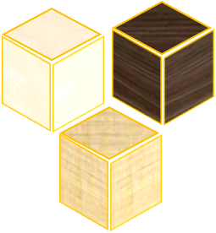
TOÁN HỌC
CHƯƠNG III. HÀM SỐ VÀ ĐỒ THỊ
➉
§3
DẤU CỦA TAM THỨC BẬC HAI
I
DẤU CỦA TAM THỨC BẬC HAI
II
LUYỆN TẬP

Slide 3
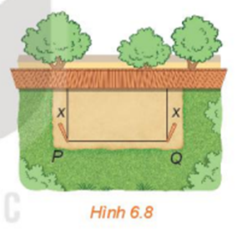

I
DẤU CỦA TAM THỨC BẬC HAI
Khởi động
Hãy quan sát hình sau và trả lời câu hỏi
Bác Nam có một tấm lưới hình chữ nhật dài 20m. Bác muốn dùng tấm lưới này rào chắn ba mặt áp bên bờ tường của khu vườn nhà mình thành một mảnh đất hình chữ nhật để trồng rau. (hình 6.8)
Gọi x mét là khoảng cách từ điểm cắm cọc đến bờ tường $(0<x<10).$Hãy tính:
- Độ dài cạnh PQ của mảnh đất.
- Tính diện tích $S\left(x\right)$của mảnh đất được rào chắn.

Slide 4
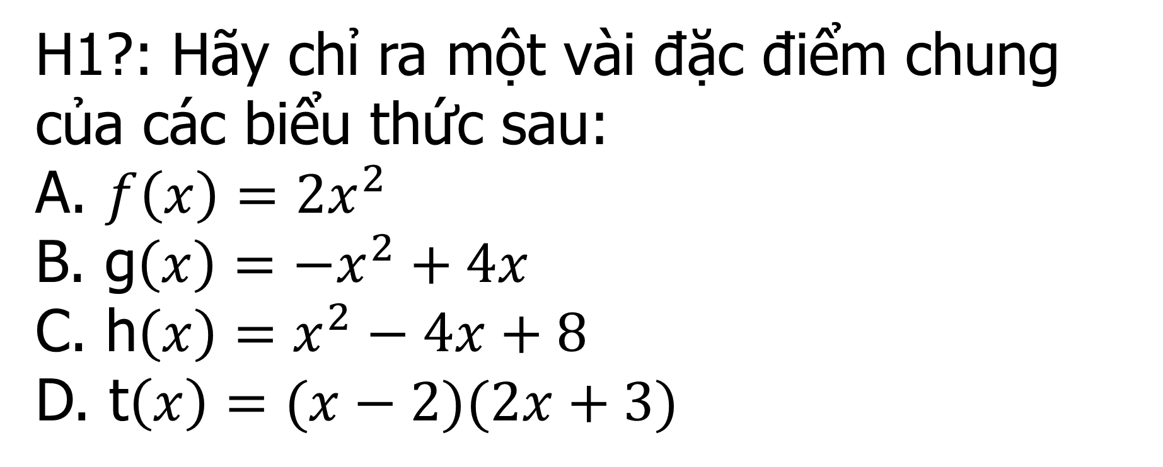
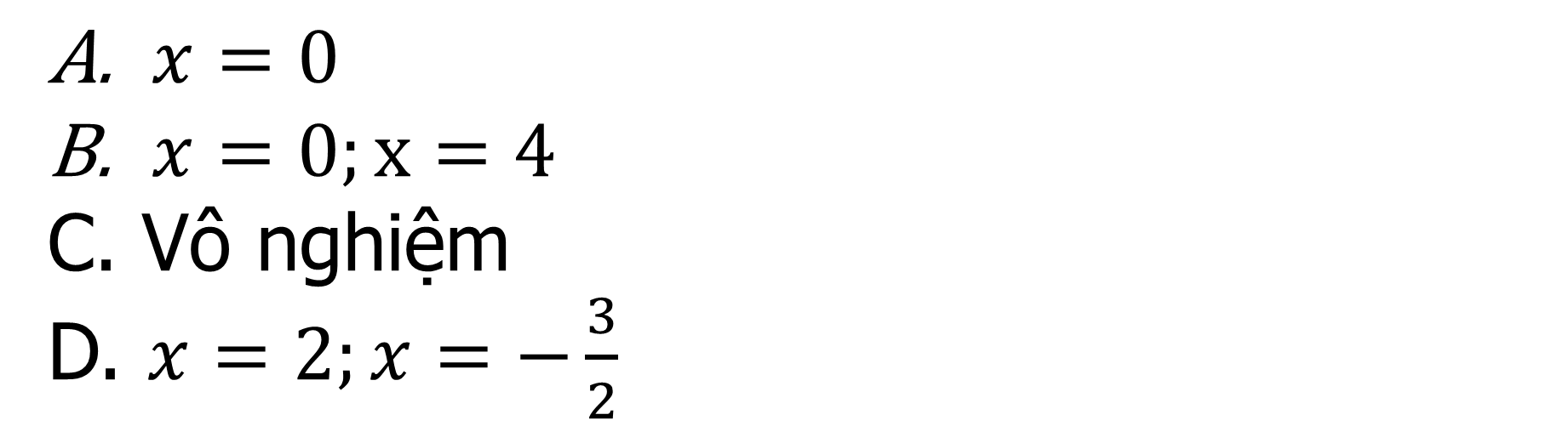

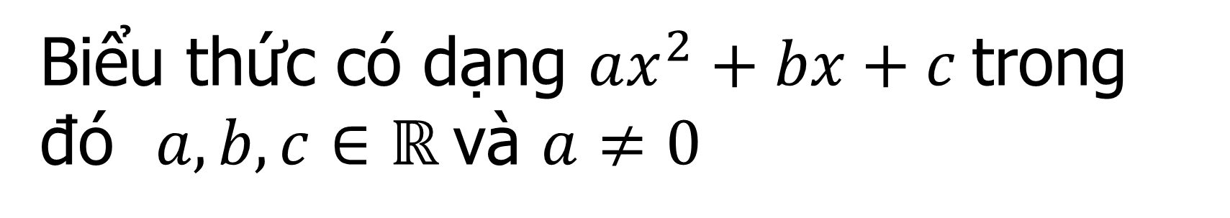
DẤU CỦA TAM THỨC BẬC HAI
I
DẤU CỦA TAM THỨC BẬC HAI
Khởi động
Ghép đôi để trả lời các câu hỏi sau:
H1?: Hãy chỉ ra một vài đặc điểm chung của các biểu thức sau:
A. $f\left(x\right)=2x^{2}$
B. g$\left(x\right)=−x^{2}+4x$
C. h$\left(x\right)=x^{2}−4x+8$
D. t$\left(x\right)=(x−2)(2x+3)$
H2?: Tìm nghiệm của các phương trình:
A. $f\left(x\right)=0$
B. g$\left(x\right)=0$
C. h$\left(x\right)=0$
D. t$\left(x\right)=0$
$x=0$
$x=0;x=4$
C. Vô nghiệm
D. $x=2;x=−\frac{3}{2}$
Biểu thức có dạng $ax^{2}+bx+c$trong đó $a,b,c∈ℝ$và $a≠0$

Slide 5
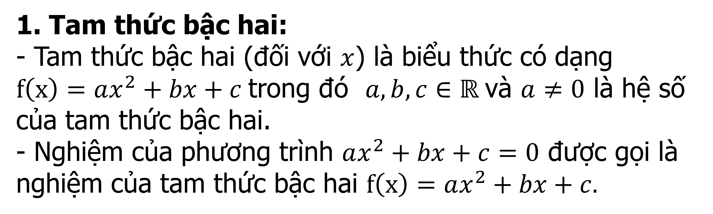
I
DẤU CỦA TAM THỨC BẬC HAI
Ghi nhớ
1. Tam thức bậc hai:
- Tam thức bậc hai (đối với $x$) là biểu thức có dạng $f\left(x\right)=ax^{2}+bx+c$trong đó $a,b,c∈ℝ$và $a≠0$ là hệ số của tam thức bậc hai.
- Nghiệm của phương trình $ax^{2}+bx+c=0$ được gọi là nghiệm của tam thức bậc hai $f\left(x\right)=ax^{2}+bx+c.$

Slide 6

I
DẤU CỦA TAM THỨC BẬC HAI
Câu hỏi
Trong các biểu thức sau, biểu thức nào là tam thức bậc hai?
$f\left(x\right)=−2x^{2}+3x+5$
g$\left(x\right)=x+2\sqrt{x}−3$
C. h$\left(x\right)=−x^{4}+3x^{2}+4$
D. t$\left(x\right)=\frac{2x^{2}+3x−2}{x+1}$

Slide 7
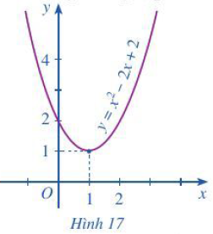
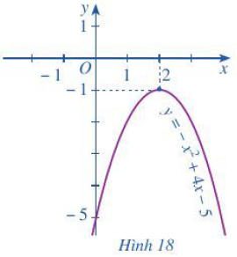
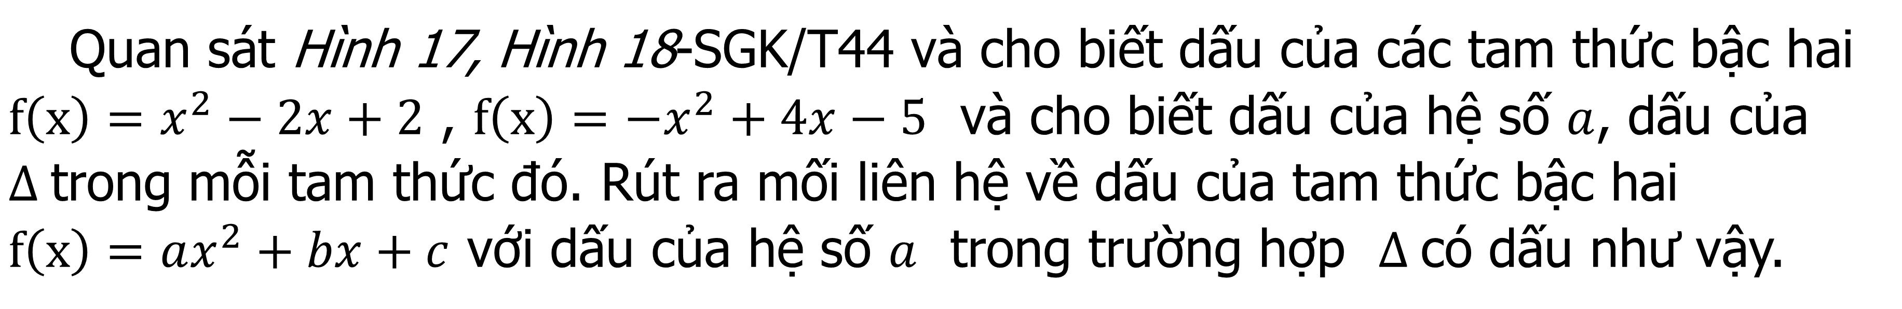
I
DẤU CỦA TAM THỨC BẬC HAI
HOẠT ĐỘNG NHÓM ( NHÓM 1)
Quan sát Hình 17, Hình 18-SGK/T44 và cho biết dấu của các tam thức bậc hai $f\left(x\right)=x^{2}−2x+2$ , $f\left(x\right)={−x}^{2}+4x−5$ và cho biết dấu của hệ số $a$, dấu của $∆$trong mỗi tam thức đó. Rút ra mối liên hệ về dấu của tam thức bậc hai $f\left(x\right)=ax^{2}+bx+c$ với dấu của hệ số $a$ trong trường hợp $∆$có dấu như vậy.

Slide 8
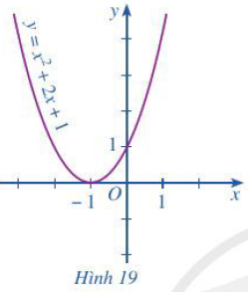
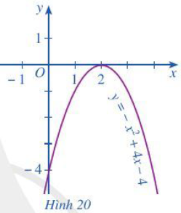
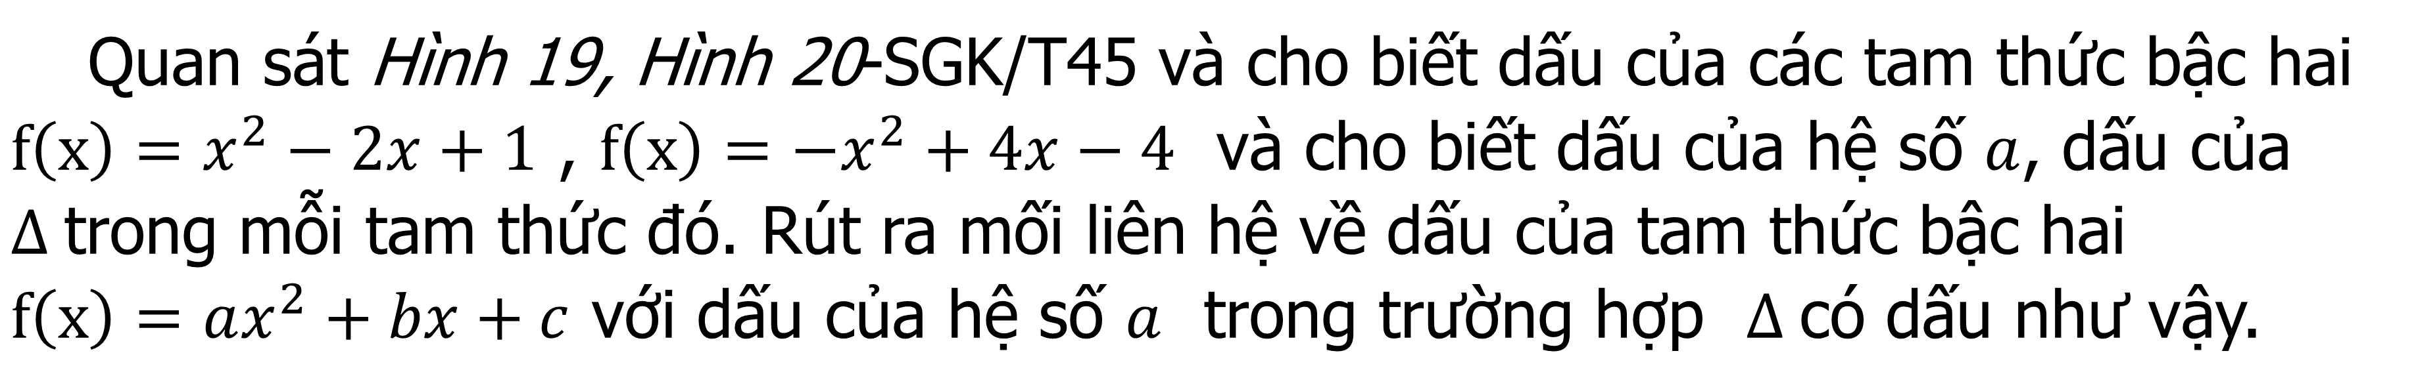
I
DẤU CỦA TAM THỨC BẬC HAI
HOẠT ĐỘNG NHÓM (NHÓM 2 )
Quan sát Hình 19, Hình 20-SGK/T45 và cho biết dấu của các tam thức bậc hai $f\left(x\right)=x^{2}−2x+1$ , $f\left(x\right)={−x}^{2}+4x−4$ và cho biết dấu của hệ số $a$, dấu của $∆$trong mỗi tam thức đó. Rút ra mối liên hệ về dấu của tam thức bậc hai $f\left(x\right)=ax^{2}+bx+c$ với dấu của hệ số $a$ trong trường hợp $∆$có dấu như vậy.

Slide 9
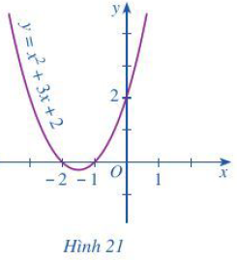
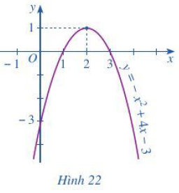
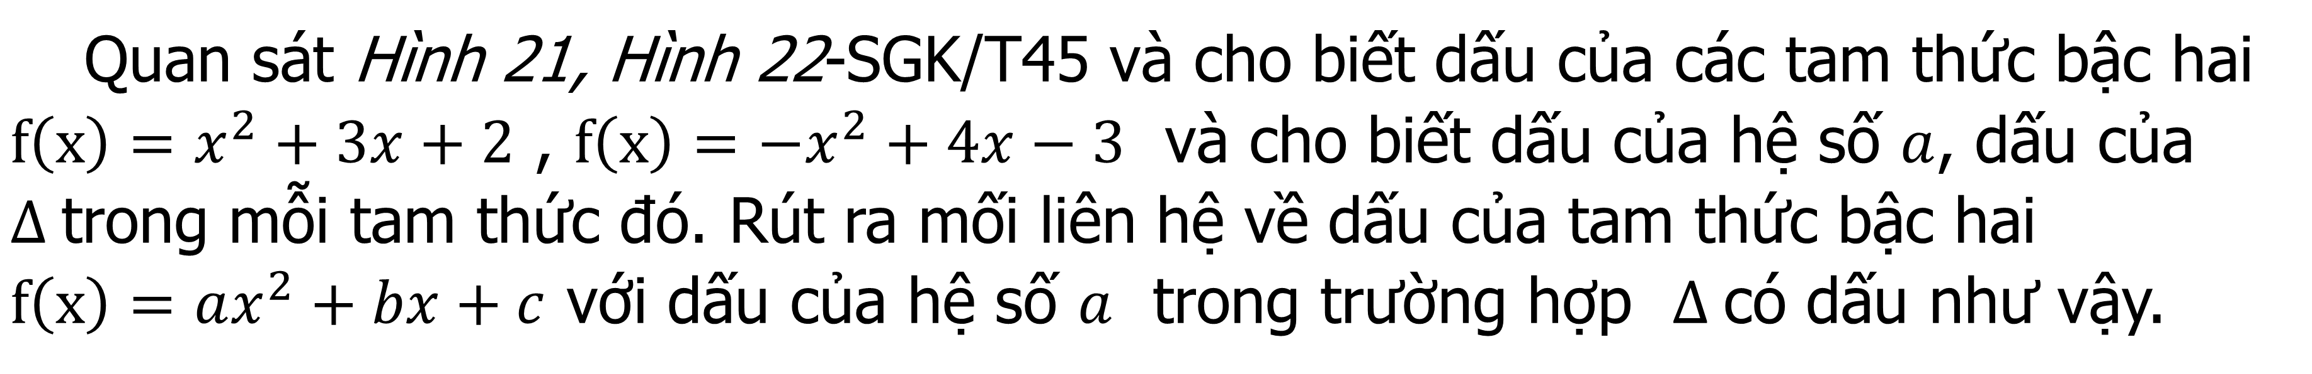
I
DẤU CỦA TAM THỨC BẬC HAI
HOẠT ĐỘNG NHÓM (NHÓM 3)
Quan sát Hình 21, Hình 22-SGK/T45 và cho biết dấu của các tam thức bậc hai $f\left(x\right)=x^{2}+3x+2$ , $f\left(x\right)={−x}^{2}+4x−3$ và cho biết dấu của hệ số $a$, dấu của $∆$trong mỗi tam thức đó. Rút ra mối liên hệ về dấu của tam thức bậc hai $f\left(x\right)=ax^{2}+bx+c$ với dấu của hệ số $a$ trong trường hợp $∆$có dấu như vậy.

Slide 10
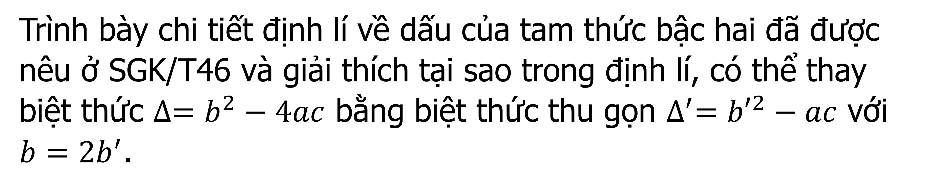
I
DẤU CỦA TAM THỨC BẬC HAI
HOẠT ĐỘNG NHÓM (NHÓM 4)
Trình bày chi tiết định lí về dấu của tam thức bậc hai đã được nêu ở SGK/T46 và giải thích tại sao trong định lí, có thể thay biệt thức $∆=b^{2}−4ac$ bằng biệt thức thu gọn $∆^{′}={b′}^{2}−ac$ với $b=2b^{′}$.

Slide 11

I
DẤU CỦA TAM THỨC BẬC HAI
ĐỊNH LÍ:
Cho tam thức bậc hai $f\left(x\right)=ax^{2}+bx+c$trong đó $a,b,c∈ℝ$và $a≠0$ ,$∆=b^{2}−4ac$
+) Nếu $∆<0$ thì $f\left(x\right)$ cùng dấu với hệ số a với mọi $x∈ℝ$
+) Nếu $∆=0$ thì $f\left(x\right)$ cùng dấu với hệ số a với mọi $x∈ℝ\backslash \left\{−\frac{b}{2a}\right\}$
+) Nếu $∆>0$ thì $f\left(x\right)$ có 2 nghiệm ${ x}_{1}$; $x_{2}$ ${(x}_{1}<x_{2}$)
Khi đó:
$f\left(x\right)$cùng dấu với hệ số a với mọi $x$ thuộc các khoảng $\left(−∞; x_{1}\right) và \left(x_{2}; +∞\right)$,
$f\left(x\right)$trái dấu với hệ số a với mọi $x∈\left(x_{1}; x_{2}\right)$
Chú ý: Trong định lí ta có thể thay thế $∆$bằng $∆^{′}$ với $b=2b^{′}$

Slide 12
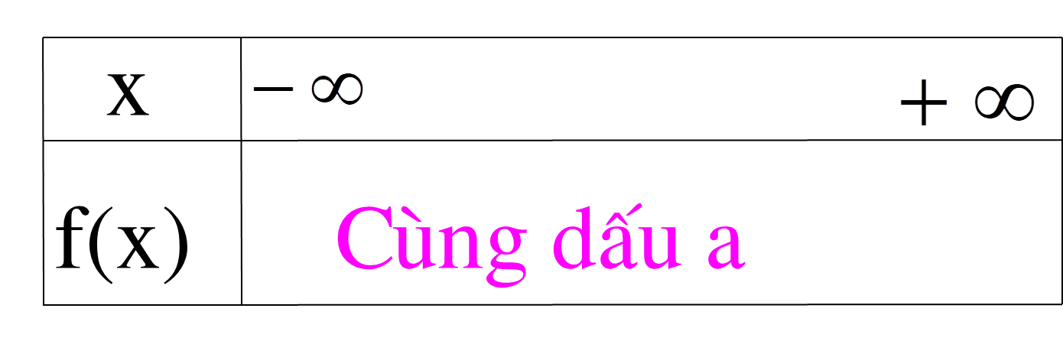
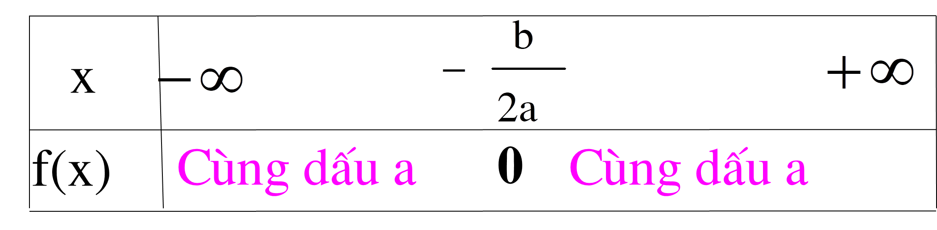
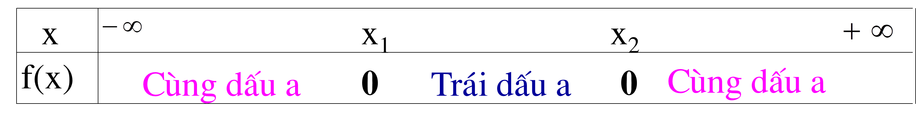
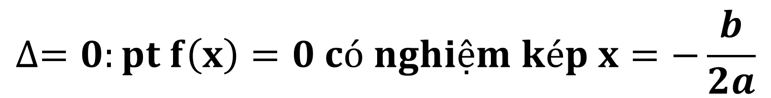
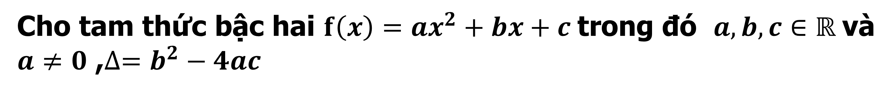
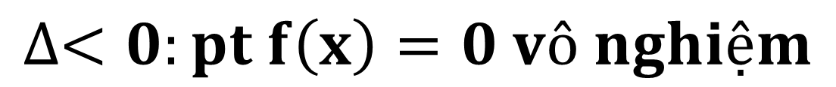
I
DẤU CỦA TAM THỨC BẬC HAI
Bảng xét dấu:
Cho tam thức bậc hai $f\left(x\right)=ax^{2}+bx+c$trong đó $a,b,c∈ℝ$và $a≠0$ ,$∆=b^{2}−4ac$
$$∆<0:pt f\left(x\right)=0 vô nghiệm$$
$$∆=0:pt f\left(x\right)=0 có nghiệm kép x=−\frac{b}{2a}$$
$∆>0:pt f\left(x\right)=0 có 2 nghiệm { x}_{1}<$ $x_{2}$

Slide 13
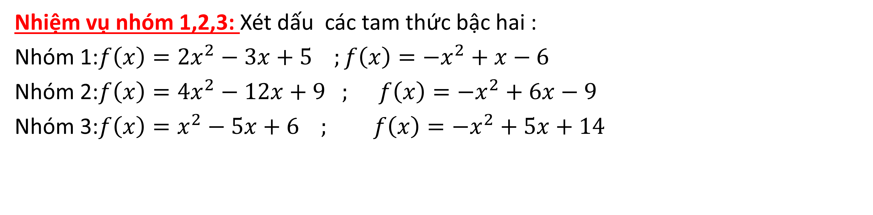
II
LUYỆN TẬP DẤU CỦA TAM THỨC BẬC HAI
HOẠT ĐỘNG NHÓM
Nhiệm vụ nhóm 1,2,3: Xét dấu các tam thức bậc hai :
Nhóm 1:$f\left(x\right)=2x^{2}−3x+5 ;f\left(x\right)=−x^{2}+x−6$
Nhóm 2:$f\left(x\right)=4x^{2}−12x+9 ; f\left(x\right)=−x^{2}+6x−9$
Nhóm 3:$f\left(x\right)=x^{2}−5x+6 ; f\left(x\right)=−x^{2}+5x+14$
Nhiệm vụ nhóm 4,5,6 :Tìm nghiệm và lập bảng xét dấu của tam thức bậc hai ứng với đồ thị hàm số
Nhóm 4: Hình 23a
Nhóm 5: Hình 23a
Nhóm 6: Hình 23a

Slide 14

BÀI TẬP TRẮC NGHIỆM
Câu 1
Cho $f(x) = ax2 + bx +c (a0), ∆$ $= b2 – 4ac, f(x)$luôn cùng dấu với hệ số $a$, với $∀x∈ℝ$ khi ?
A. $∆>0$
B. $∆<0$
C. $∆≥0$
D. $∆≤0$

Slide 15

BÀI TẬP TRẮC NGHIỆM
Câu 2
Cho $f(x) = ax2 + bx +c (a0), ∆$ $= b2 – 4ac$. Giả sử$x1, x2 (x1<x2)$là hai nghiệm của tam thức $f(x)$thì $f(x)$luôn cùng dấu với hệ số $a$ khi?
A. $x_{1}<x<x_{2}$
B. $x_{1}≤x≤x_{2}$
C. $x∈\left(−∞; x_{1}\right)∪\left(x_{2}; +∞\right)$
D. $x∈\left(−∞;\right.\left.x_{1}\right]$ $∪\left[x_{2};\right.\left.+∞\right)$

Slide 16

BÀI TẬP TRẮC NGHIỆM
Câu 3
Cho $f(x) = ax2 + bx +c (a0), ∆$ $= b2 – 4ac$. Giả sử$x1, x2 (x1<x2)$là hai nghiệm của tam thức $f(x)$thì $f(x)$luôn trái dấu với hệ số $a$ khi?
A. $x_{1}<x<x_{2}$
B. $x_{1}≤x≤x_{2}$
C. $x∈\left(−∞; x_{1}\right)∪\left(x_{2}; +∞\right)$
D. $x∈\left(−∞;\right.\left.x_{1}\right]$ $∪\left[x_{2};\right.\left.+∞\right)$

Slide 17

BÀI TẬP TRẮC NGHIỆM
Câu 4
Cho $f\left(x\right)= x2 −3x +2 ,$khẳng định nào sau đây đúng?
$f($x) mang dấu dương với $∀x∈ℝ$
$f($x) mang dấu dương với $x∈\left(1;2\right)$
$f($x) mang dấu dương với $x∈\left[1;2\right]$
$f($x) mang dấu dương với $x∈\left(−∞;1\right)∪\left(2; +∞\right)$

Slide 18

BÀI TẬP TRẮC NGHIỆM
Câu 5
Cho $f\left(x\right)=−x2 −4x −4 ,$khẳng định nào sau đây đúng?
$f($x) mang dấu dương với $∀x∈ℝ$
$f($x) mang dấu âm với$∀x∈ℝ$
$f($x) mang dấu âm với $∀x∈ℝ\backslash \left\{−2\right\}$
$f($x) mang dấu dương với $∀x∈ℝ\backslash \left\{2\right\}$

Slide 19

BÀI TẬP TRẮC NGHIỆM
Câu 6
Cho $f\left(x\right)=x2 −x+2 ,$khẳng định nào sau đây đúng?
$f($x) mang dấu dương với $∀x∈ℝ$
$f($x) mang dấu âm với$∀x∈ℝ$
$f($x) mang dấu dương với $x∈\left(1;2\right)$
$f($x) mang dấu dương với $x∈\left(−∞;1\right)∪\left(2; +∞\right)$

Slide 20

BÀI TẬP TRẮC NGHIỆM
Câu 7
Cho $f\left(x\right)= −5x+x2+6 ,$khẳng định nào sau đây sai?
$f($x) mang dấu dương với $x∈\left(−∞;2\right)∪\left(3; +∞\right)$
$f($x) mang dấu âm với$∀x∈ℝ$
$f($x) mang dấu âm với $x∈\left(2;3\right)$
$f($x) bằng 0 với$∀x∈\left\{2;3\right\}$

Slide 21
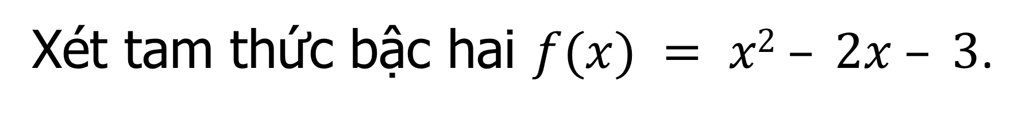
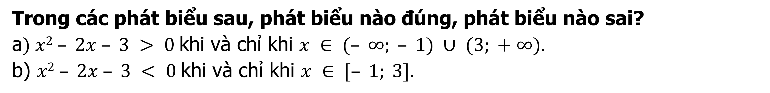
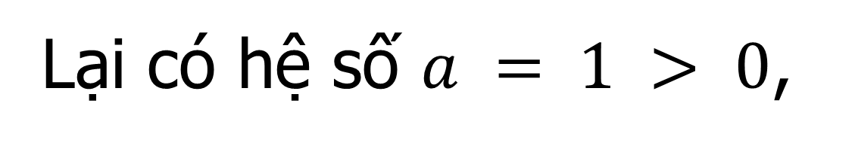
BÀI TẬP SÁCH GIÁO KHOA
BÀI 1/5
Trong các phát biểu sau, phát biểu nào đúng, phát biểu nào sai?
a$) x2 – 2x – 3 > 0$khi và chỉ khi $x ∈ (– ∞; – 1) ∪ (3; + ∞).$
b) $x2 – 2x – 3 < 0$khi và chỉ khi $x ∈ [– 1; 3].$
Bài giải
Xét tam thức bậc hai $f(x) = x2 – 2x – 3$.
Khi đó tam thức bậc hai có hai nghiệm phân biệt $x1 = – 1$và $x2 = 3$
Lại có hệ số $a = 1 > 0$,
Do đó $f(x) > 0$với mọi $x ∈ (– ∞; – 1) ∪ (3; + ∞)$ và $f(x) < 0$với mọi $x ∈ (– 1; 3).$
Vậy phát biểu a) đúng và phát biểu b) sai.

Slide 22
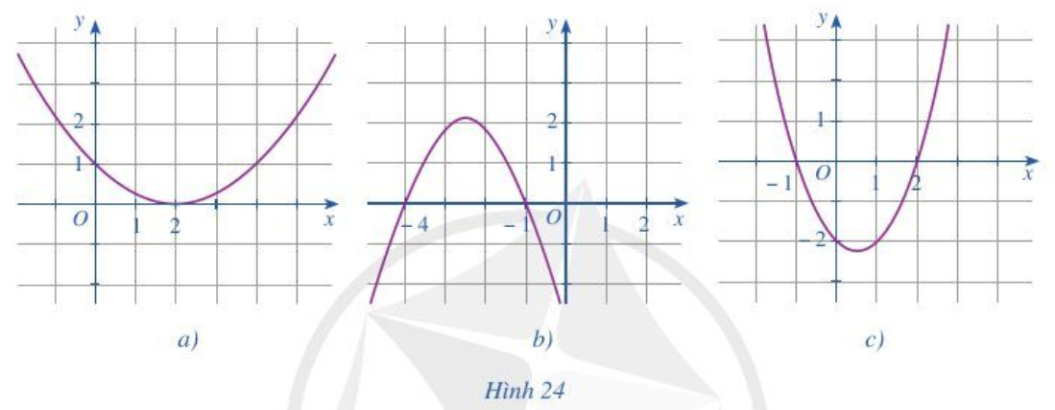
BÀI TẬP SÁCH GIÁO KHOA
BÀI 2/5
Tìm nghiệm và lập bảng xét dấu của tam thức bậc hai f(x) với đồ thị được cho ở mỗi Hình 24a, 24b, 24c.

Slide 23
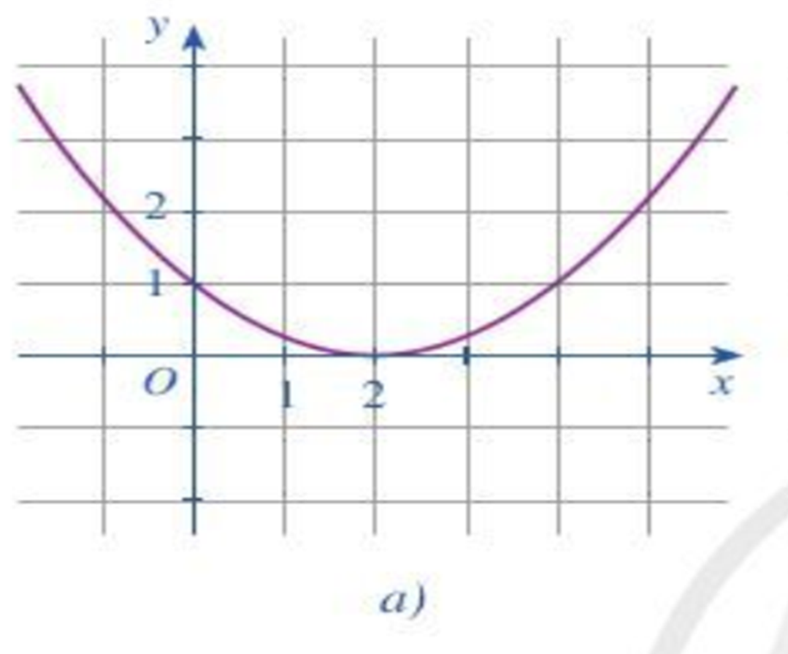

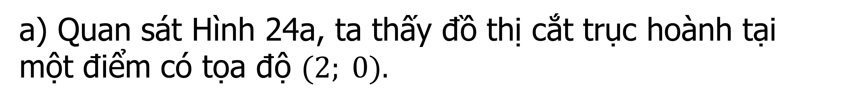

BÀI TẬP SÁCH GIÁO KHOA
BÀI 2/5
Bài giải
a) Quan sát Hình 24a, ta thấy đồ thị cắt trục hoành tại một điểm có tọa độ $(2; 0).$
Do đó nghiệm của tam thức bậc hai $f(x)$là $x = 2.$
Phần parabol nằm hoàn toàn phía trên trục hoành trừ điểm có hoành độ $x = 2,$nên ta có bảng xét dấu tam thức $f(x)$là:

Slide 24
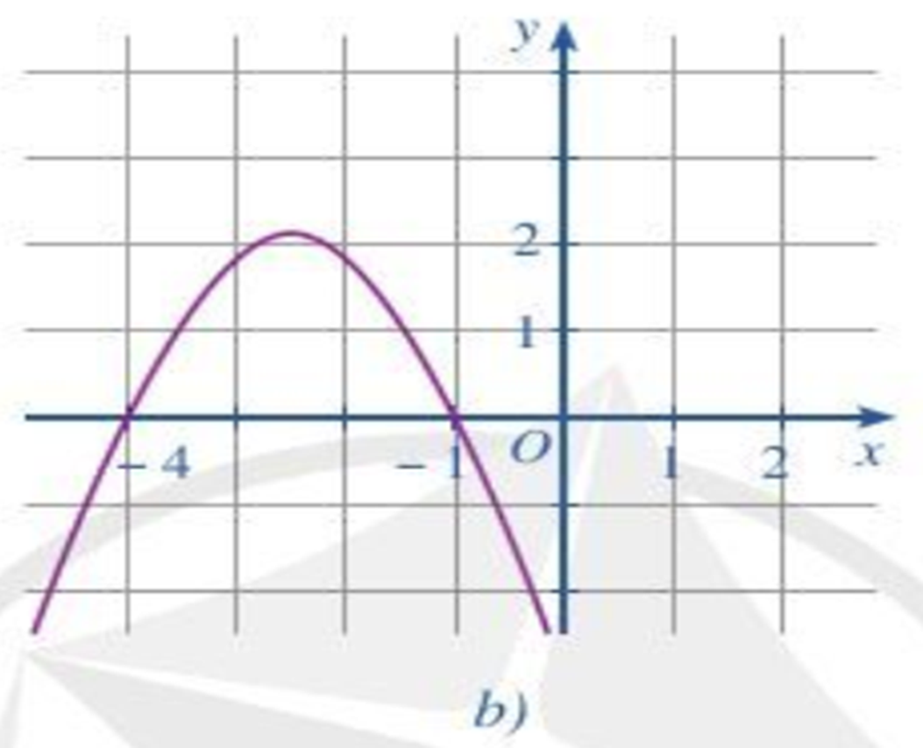



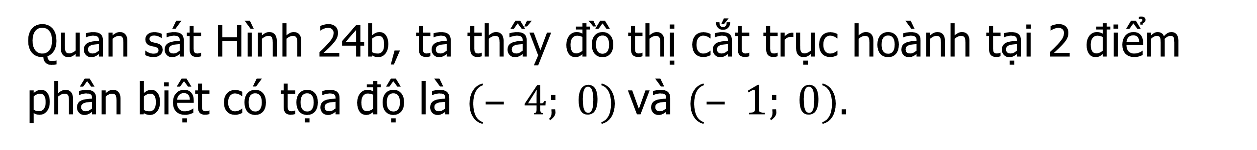
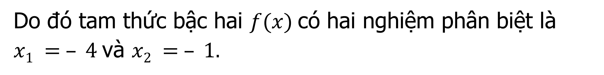
BÀI TẬP SÁCH GIÁO KHOA
BÀI 2/5
Bài giải
Quan sát Hình 24b, ta thấy đồ thị cắt trục hoành tại 2 điểm phân biệt có tọa độ là $(– 4; 0)$và $(– 1; 0).$
Do đó tam thức bậc hai $f(x)$có hai nghiệm phân biệt là $x1 = – 4$và $x2 = – 1.$
Trên các khoảng $(– ∞; – 4)$và $(– 1; + ∞),$phần parabol nằm hoàn toàn phía dưới trục hoành nên $f(x) < 0.$
Trên khoảng $(– 4; – 1),$phần parabol nằm phía trên trục hoành nên $f(x) > 0.$
Ta có bảng xét dấu tam thức $f(x)$sau:

Slide 25
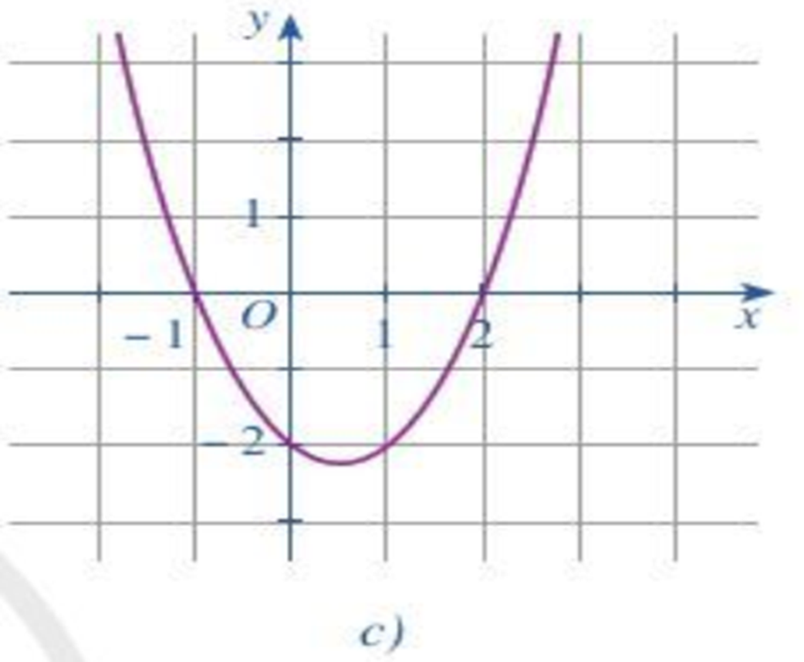



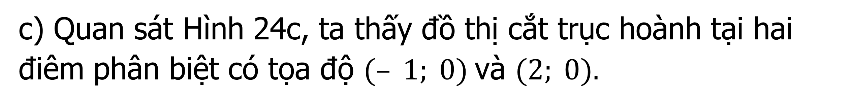
BÀI TẬP SÁCH GIÁO KHOA
BÀI 2/5
Bài giải
c) Quan sát Hình 24c, ta thấy đồ thị cắt trục hoành tại hai điêm phân biệt có tọa độ $(– 1; 0)$và $(2; 0).$
Do đó $f(x)$có hai nghiệm phân biệt $x1 = – 1$và $x2 = 2.$
Trên các khoảng $(– ∞; – 1)$và $(2; + ∞),$phần parabol nằm phía trên trục hoành nên $f(x) > 0.$
Trên khoảng $(– 1; 2)$phần parabol nằm phía dưới trục hoành nên $f(x) < 0.$
Ta có bảng xét dấu tam thức $f(x)$sau:

Slide 26
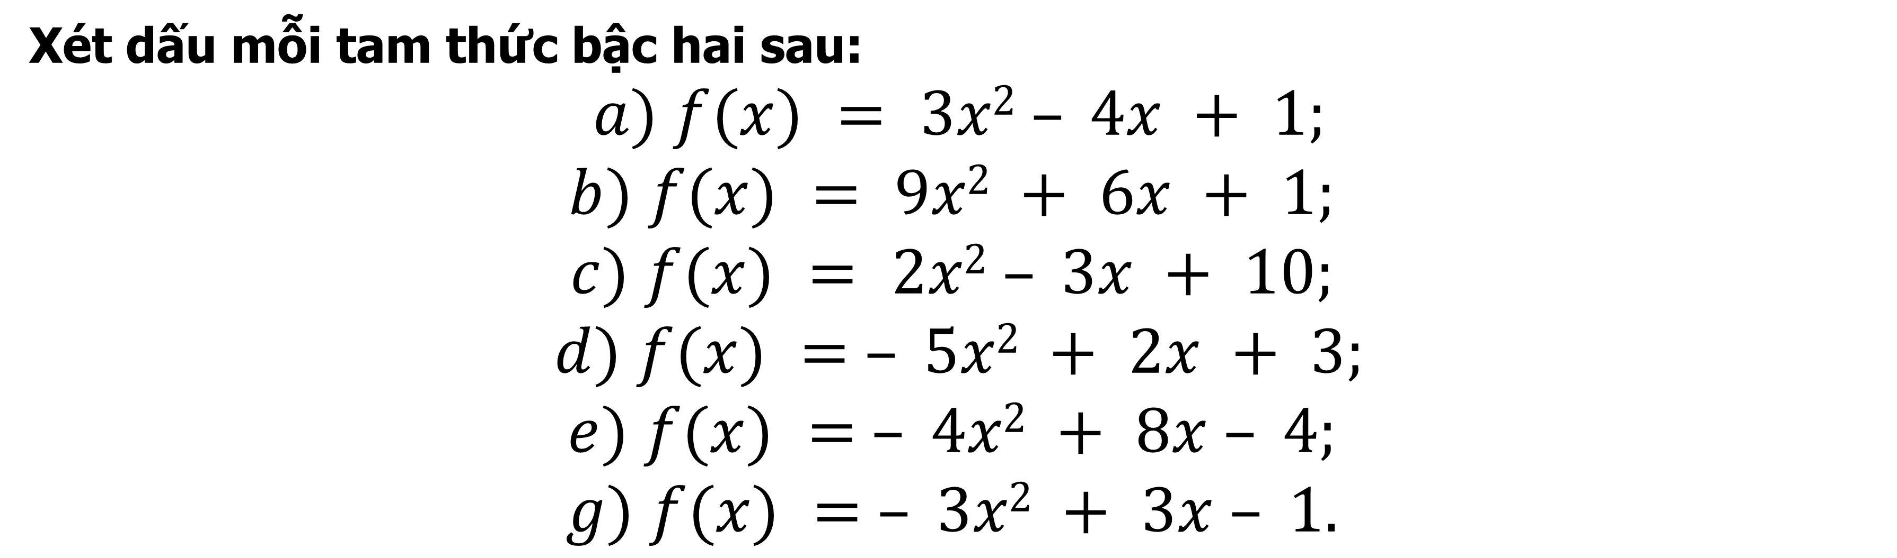
BÀI TẬP SÁCH GIÁO KHOA
BÀI 3/5
Xét dấu mỗi tam thức bậc hai sau:
$$a) f(x) = 3x2 – 4x + 1;$$
$$b) f(x) = 9x2 + 6x + 1;$$
$$c) f(x) = 2x2 – 3x + 10;$$
$$d) f(x) = – 5x2 + 2x + 3;$$
$$e) f(x) = – 4x2 + 8x – 4;$$
$$g) f(x) = – 3x2 + 3x – 1.$$

Slide 27


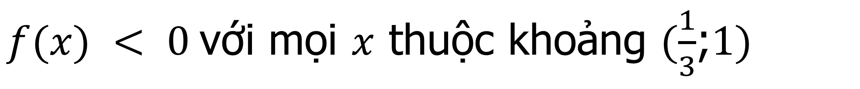
BÀI TẬP SÁCH GIÁO KHOA
BÀI 3/5
Xét dấu tam thức bậc hai sau:
$$a) f(x) = 3x2 – 4x + 1$$
Bài giải
a) Tam thức bậc hai $f(x) = 3x2 – 4x + 1$có $∆ = (– 4)2 – 4 . 3 . 1 = 4 > 0.$
Do đó tam thức $f(x)$có hai nghiệm phân biệt $x1$ = $\frac{1}{3}$ và $x2 = 1.$
Lại có hệ số $a = 3 > 0.$
Vậy $f(x) > 0$với mọi $x$ thuộc các khoảng $(−∞$;$\frac{1}{3})$ và $(1; + ∞);$
$f(x) < 0$với mọi $x$ thuộc khoảng $(\frac{1}{3}$;$1)$

Slide 28

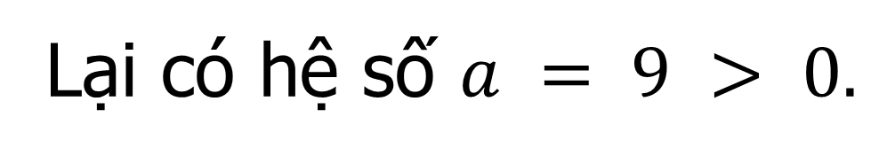
BÀI TẬP SÁCH GIÁO KHOA
BÀI 3/5
Xét dấu tam thức bậc hai sau:
$$b) f(x) = 9x2 + 6x + 1$$
Bài giải
b) Tam thức bậc hai $f(x) = 9x2 + 6x + 1$có $∆ = 62 – 4 . 9 . 1 = 0.$
Do đó tam thức $f(x)$có nghiệm kép là $x0 =−\frac{1}{3} .$
Lại có hệ số $a = 9 > 0.$
Vậy $f(x) > 0$với mọi $x∈ℝ\backslash \left\{−\frac{1}{3}\right\}$

Slide 29

BÀI TẬP SÁCH GIÁO KHOA
BÀI 3/5
Xét dấu tam thức bậc hai sau:
$$c) f(x) = 2x2 – 3x + 10$$
Bài giải
c) Tam thức bậc hai $f(x) = 2x2 – 3x + 10$
có $∆ = (– 3)2 – 4 . 2 . 10 = – 71 < 0$và hệ số $a = 2 > 0$
nên $f(x) > 0$với mọi $x∈ℝ$

Slide 30

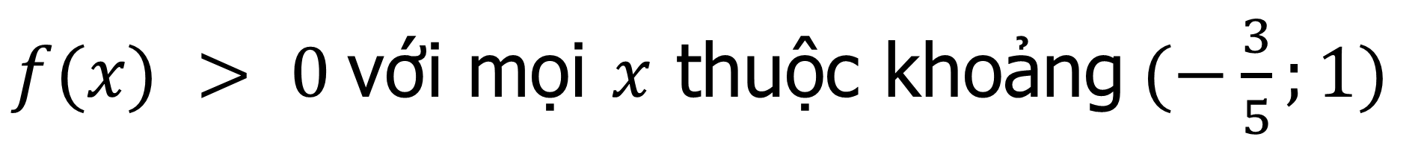
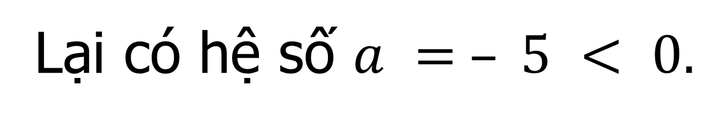
BÀI TẬP SÁCH GIÁO KHOA
BÀI 3/5
Xét dấu tam thức bậc hai sau:
$$d) f(x) = – 5x2 + 2x + 3$$
Bài giải
d) Tam thức bậc hai $f(x) = – 5x2 + 2x + 3$
có $∆ = 22 – 4 . (– 5) . 3 = 64 > 0.$
Lại có hệ số $a = – 5 < 0.$
Do đó tam thức $f(x)$có hai nghiệm phân biệt $x1 =−\frac{3}{5}$ và $x2 = 1.$
$Vậy f(x) < 0$với mọi $x$thuộc các khoảng $(−∞; −\frac{3}{5})$ và $(1; + ∞);$
$f(x) > 0$với mọi $x$ thuộc khoảng$(−\frac{3}{5};1)$

Slide 31


BÀI TẬP SÁCH GIÁO KHOA
BÀI 3/5
Xét dấu tam thức bậc hai sau:
$$e) f(x) = – 4x2 + 8x – 4$$
Bài giải
e) Tam thức bậc hai $f(x) = – 4x2 + 8x – 4$
có $∆ = 82 – 4 . (– 4) . (– 4) = 0.$
Do đó tam thức $f(x)$có nghiệm kép $x0 = 1.$
Lại có hệ số $a = – 4 < 0.$
Vậy $f(x) < 0$với mọi $x∈ℝ\backslash \left\{1\right\}$

Slide 32


BÀI TẬP SÁCH GIÁO KHOA
BÀI 3/5
Xét dấu tam thức bậc hai sau:
$$g) f(x) = – 3x2 + 3x – 1$$
Bài giải
g) Tam thức bậc hai $f(x) = – 3x2 + 3x – 1$
có $∆ = 32 – 4 . (– 3) . (– 1) = – 3 < 0$
và hệ số $a = – 3 < 0$
nên $f(x) < 0$với mọi $x∈ℝ$

Slide 33

BÀI TẬP SÁCH GIÁO KHOA
BÀI 4/5
Một công ty du lịch thông báo giá tiền cho chuyến đi tham quan của một nhóm khách du lịch như sau:
$50$khách đầu tiên có giá là $300 000$đồng/người. Nếu có nhiều hơn$50$người đăng kí thì cứ thêm $1$người, giá vé sẽ giảm $5 000$đồng/người cho toàn bộ hành khách.
a) Gọi $x$ là số lượng người khách từ người thứ $51$ trở lên của nhóm. Biểu thị doanh thu theo $x.$
b) Số người của nhóm khách du lịch nhiều nhất là bao nhiêu thì công ty không bị lỗ? Biết rằng chi phí thực sự cho chuyến đi là $15 080 000$đồng.

Slide 34

BÀI TẬP SÁCH GIÁO KHOA
BÀI 4/5
Bài giải
Gọi $x$là số lượng người khách từ người thứ $51$ trở lên của nhóm nên $x∈ℕ^{∗}$
Khi đó tổng số khách của nhóm là $50 + x$(người).
Nếu có nhiều hơn $50$ người đăng kí thì cứ thêm$1$người, giá vé sẽ giảm $5 000$đồng/người cho toàn bộ hành khách nên thêm $x$ người thì giá vé sẽ giảm $5 000x$đồng/người.
Do đó, giá vé cho mỗi hành khách trong nhóm $50 + x$người là: $300 000 – 5 000x$(đồng).
Khi đó tổng số tiền vé của nhóm $50 + x$người hay chính là doanh thu của công ty là
$$DT = \left(300 000 – 5 000x\right). \left(50 + x\right)$$
$$= – 5 000x2 + 50 000x + 15 000 000.$$

Slide 35



BÀI TẬP SÁCH GIÁO KHOA
BÀI 4/5
Bài giải
b) Vì chi phí thực sự cho chuyến đi là $15 080 000$đồng nên lợi nhuận của công ty $y$là doanh thu trừ đi chi phí thực sự:
$$y = DT – 15 080 000$$
$$= (– 5 000x2 + 50 000+ 15 000 000) – 15 080 000$$
= $– 5 000x2 + 50 000x – 80 000$ (đồng)
Xét tam thức bậc hai
$$y = f(x) = – 5 000x2 + 50 000x – 80 000.$$
Nhận thấy $f(x)$có hai nghiệm là $x1 = 2, x2 = 8$và hệ số $a = – 5 000 < 0$.
Ta có bảng xét dấu sau:
Vì $x∈ℕ^{∗}$ nên công ty không lỗ (hay lời hoặc hòa vốn) khi $f(x) ≥ 0$, tức là $2 ≤ x ≤ 8.$
Do đó, số lượng khách từ người thứ 51 trở lên nhiều nhất là$8$người thì công ty du lịch không bị lỗ hay số người của nhóm khách du lịch nhiều nhất là $50 + 8 = 58$người.
Vậy số người của nhóm du lịch nhiều nhất là $58$ người thì công ty không bị lỗ.

Slide 36

BÀI TẬP SÁCH GIÁO KHOA
BÀI 5/5
Bộ phận nghiên cứu thị trường của một xí nghiệp xác định tổng chi phí để sản xuất $Q$sản phẩm là $Q2 + 180Q + 140 000$(nghìn đồng). Giả sử giá mỗi sản phẩm bán ra thị trường là $1200$ nghìn đồng.
a) Xác định lợi nhuận xí nghiệp thu được sau khi bán hết $Q$ sản phẩm đó, biết rằng lợi nhuận là hiệu của doanh thu trừ đi tổng chi phí để sản xuất.
b) Xí nghiệp cần sản xuất bao nhiêu sản phẩm để không bị lỗ? Biết rằng các sản phẩm được sản xuất đều bán hết.

Slide 37

BÀI TẬP SÁCH GIÁO KHOA
BÀI 5/5
Bài giải
Theo bài ra thì điều kiện của$Q$là$Q∈$ℕ*.
a) Tổng chi phí để sản xuất $Q$sản phẩm là $T = Q2 + 180Q + 140 000$(nghìn đồng).
Giá mỗi sản phẩm bán ra thị trường là $1 200$nghìn đồng nên giá $Q$ sản phẩm bán ra thị trường hay chính là doanh thu khi bán Q sản phẩm là:
$DT = 1 200Q$(nghìn đồng).
Khi đó lợi nhuận của xí nghiệp khi bán hết $Q$ sản phẩm là:
$$y = DT – T = 1 200Q – \left(Q2 + 180Q + 140 000\right)$$
$= – Q2 + 1 020Q – 140 000$(nghìn đồng).
Vậy lợi nhuận của xí nghiệp đó là $y = – Q2 + 1 020Q – 140 000$(nghìn đồng).

Slide 38




BÀI TẬP SÁCH GIÁO KHOA
BÀI 5/5
Bài giải
Do Q∈ℕ* và $510−10\sqrt{1201}≈163,45$và Mà xí nghiệp không bị lỗ, tức là lời hoặc hòa vốn, nên theo bảng xét dấu thì xí nghiệp không bị lỗ khi và chỉ khi y ≥ 0, tức là
164 ≤ Q ≤ 857.
Vậy xí nghiệp không bị lỗ khi sản xuất từ 164 sản phẩm đến 857 sản phẩm
Ta có $Q∈$ℕ* và $510−10\sqrt{1201}≈163,45$và $510+10\sqrt{1201}≈856,55.$
Để xí nghiệp không bị lỗ, tức là lời hoặc hòa vốn, nên theo bảng xét dấu thì xí nghiệp không bị lỗ khi và chỉ $khi y ≥ 0$, tức là
$$164 ≤ Q ≤ 856.$$
Vậy xí nghiệp không bị lỗ khi sản xuất từ $164$sản phẩm đến$856$sản phẩm
b) Xét tam thức bậc hai
$y = – Q2 + 1 020Q – 140 000$.
Nhận thấy tam thức này có hai nghiệm
$Q_{1}=510−10\sqrt{1201};Q_{2}=510+10\sqrt{1201}$
và hệ số $a = – 1 < 0$.
Ta có bảng xét dấu sau:

Slide 39


I
BTVN
Hãy quan sát hình sau và trả lời câu hỏi
Bài toán 1:
Bác Nam có một tấm lưới hình chữ nhật dài 20m. Bác muốn dùng tấm lưới này rào chắn ba mặt áp bên bờ tường của khu vườn nhà mình thành một mảnh đất hình chữ nhật để trồng rau. Hỏi hai cột góc hàng rào cần phải cắm cách bờ tường bao nhiêm mét để mảnh đất được rào chắn có diện tích không nhỏ hơn 48$m^{2}$

Slide 40


I
BTVN
Hãy quan sát hình sau và trả lời câu hỏi
Bác Dũng muốn uốn tấm tôn phẳng hình chữ nhật với bề ngang $32$cm thành một rãnh dẫn nước bằng cách chia tấm tôn đó thành $3$ phần rồi gấp hai bên lại theo một góc vuông. Để đảm bảo kỹ thuật diện tích mặt cắt ngang của rãnh dẫn nước phải lớn hơn $120 {cm}^{2}$

